Slide 1
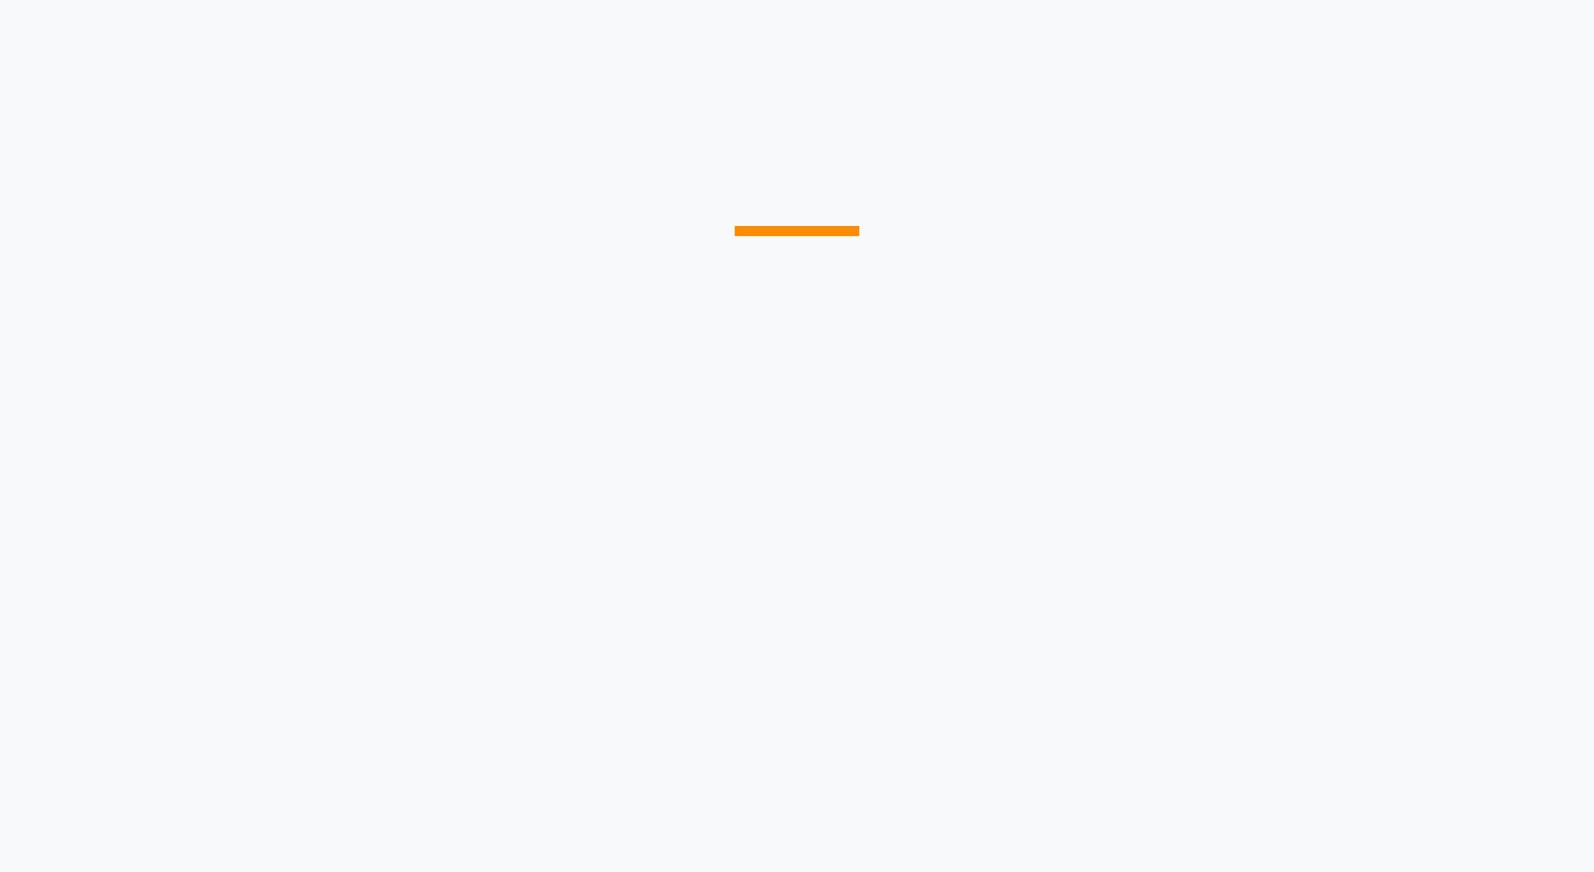
6·3 지방선거 투표용지 부족 사태
민주주의가 잠시 멈춘 날…

Slide 2

01. “2026년 6월 3일, 투표용지가 없어 민주주의가 멈췄다”
현장상황
핵심원인
수도권 주요 투표소에서 투표용지 부족으로 인한 투표 중단 사태 발생
선관위의 내부 지침 변경: 투표용지 인쇄율 60%에서 50%로 하향 조정
직접적 결과
행정적 오류
유권자들의 투표권 행사 기회 박탈
현장의 데이터를 고려하지않은 정책 결정

Slide 3

02. 데이터가 말하는 오류
선관위의 주장
실제 데이터의 진실
"사전투표율이 증가했으므로 본투표 수요는 감소할 것이다."
사전투표율 23.5%로 역대 최고 기록
사전투표 증가가 본투표 감소로 이어지지 않고 전체투표율 상승 견인
"따라서 인쇄율을 60%에서 50%로 낮춰도 충분하다."
결과적으로 본투표 용지는 예측보다 훨씬 많이 필요했음

Slide 4

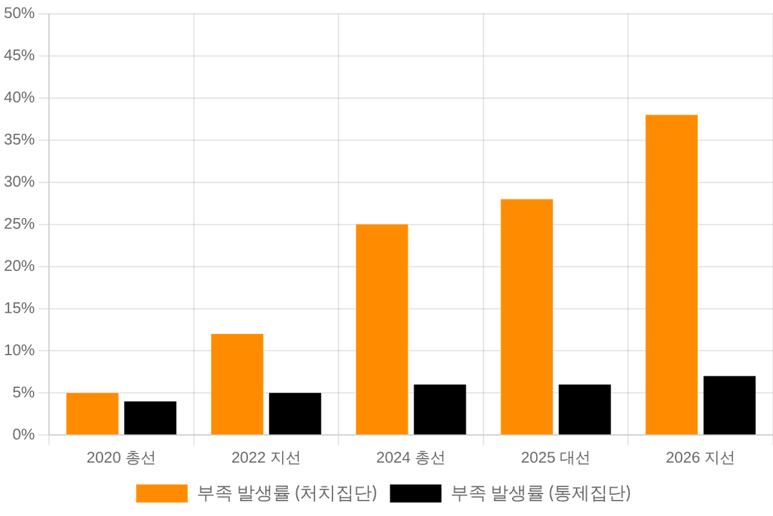
03. DID 분석 결과: 50%의 대가
정책 변경의 효과
인쇄 기준 하향 후 부족 발생률이 +31.0%p악화
지역적 편차
인구 밀도가 높은 서울 및 경기 지역부족 현상이 집중
시뮬레이션 결과
기존 60% 기준 유지 시, 대부분의 투표소에서 정상투표 가능

Slide 5

04. 정책 제안: 다시는 멈추지 않도록
01
02
인쇄율 상향조정
지역별 차등기준 적용
인쇄 하한선을 65% 이상으로 즉시 재설정
인구 밀집 지역에 대해 별도의 기준 의무화
03
04
실시간 수요 연동 모델
긴급공급 시스템 구축
용지 수량을 자동 예측하는 시스템 도입
투표용지 부족 시 즉각적인 추가 공급 물류 체계 마련

Slide 6
추가필요한 사항
Data
- cite list
- name of data
진행중 우려되는 사항
- DID가능여부 혹은 다른 방법론 추천

Slide 7

정치적 판단이 아닌 데이터가 민주주의의 기준이 되어야 합니다.
01
02
03
데이터 기반의 객관적 행정 시스템 구축
최적의 인쇄 기준 확립으로 선거 관리 안정성 확보
행정 편의보다 우선하는 유권자의 권리 보호

